Slide 1



Lange
La parole est laissée au photographe
et poète pour des commentaires…
nous embarque
Photos prises
par un fidèle randonneur
pour le plaisir du partage
de la nature traversée
26
en Franconie - 6

Slide 2
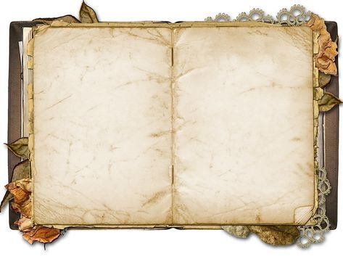
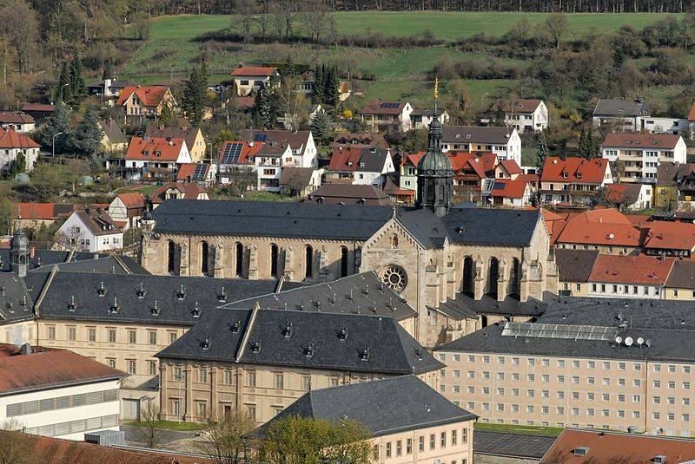

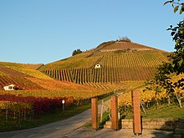


La Franconie (en allemand Franken) est une région géographique et historique du centre-sud de l'Allemagne. Depuis 1803, elle est annexée à la Bavière, dont elle représente aujourd'hui environ les deux cinquièmes nord du territoire. Elle rassemble trois des sept circonscriptions administratives (Regierungsbezirke) bavaroises : Moyenne-Franconie (Mittelfranken), Basse-Franconie (Unterfranken) et Haute-Franconie (Oberfranken).

Slide 3
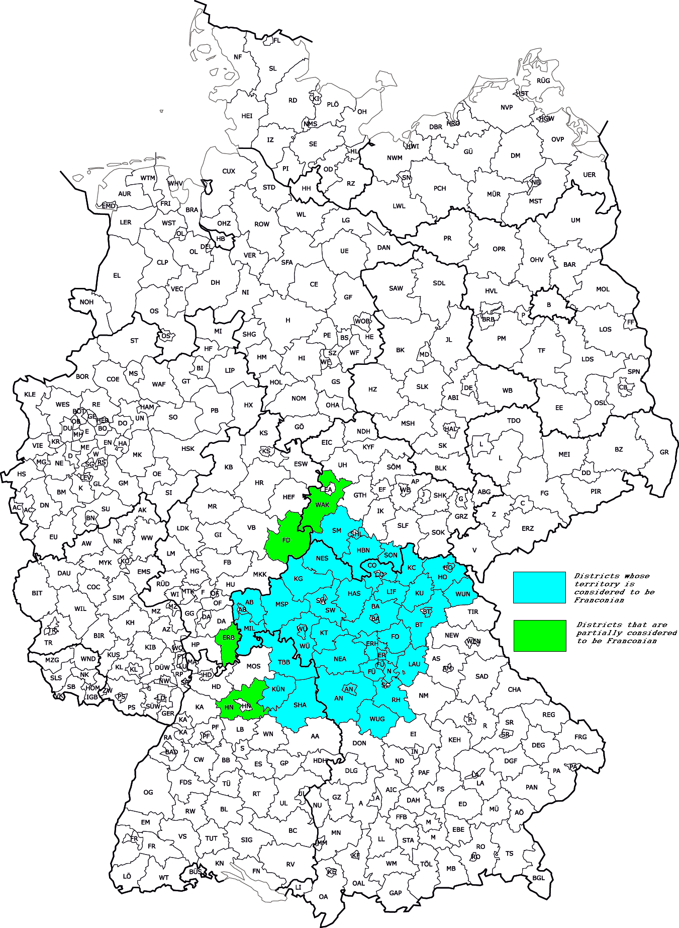
Franconie
Le nom « Franconie » vient des Francs, tribu germanique qui a conquis la plus grande partie de l'Europe occidentale au milieu du viiie siècle, On pourrait supposer que la Franconie était la patrie originaire de l'ethnie des Francs (en allemand, le mot "Franken" est utilisé pour désigner à la fois les Franconiens modernes et les Francs historiques), mais ce n'est pas le cas.
Cependant, une élite franque, dispersée dans tout l'Empire, a donné son nom à la Franconie.

Slide 4
La Franconie est située au nord et au sud du Main. Avec son affluent, la Regnitz, elle-même issue du confluent de la Rednitz et de la Pegnitz, il traverse la plupart des régions de la Franconie. D'autres grandes rivières arrosent le Nord, la Werra, en Thuringe et la Tauber, ainsi que la Jagst supérieure et le Kocher à l'ouest, deux affluents de la rive droite du Neckar.
Le paysage est caractérisé par les montagnes du Mittelgebirge, le Frankenhöhe et le Jura franconien. La frontière occidentale naturelle de la Franconie est formée par le Spessart et Rhön, qui la séparent de l'ancienne Franconie rhénane autour d'Aschaffenburg (qui fait officiellement partie de la Basse-Franconie), où les dialectes parlés se rattachent à la Hesse.

Slide 5
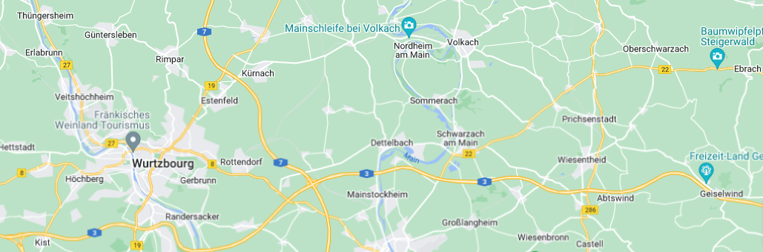
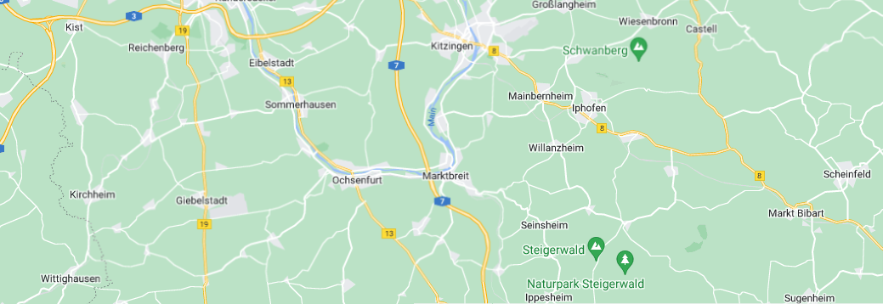
Quelques
Villes visitées

Slide 6
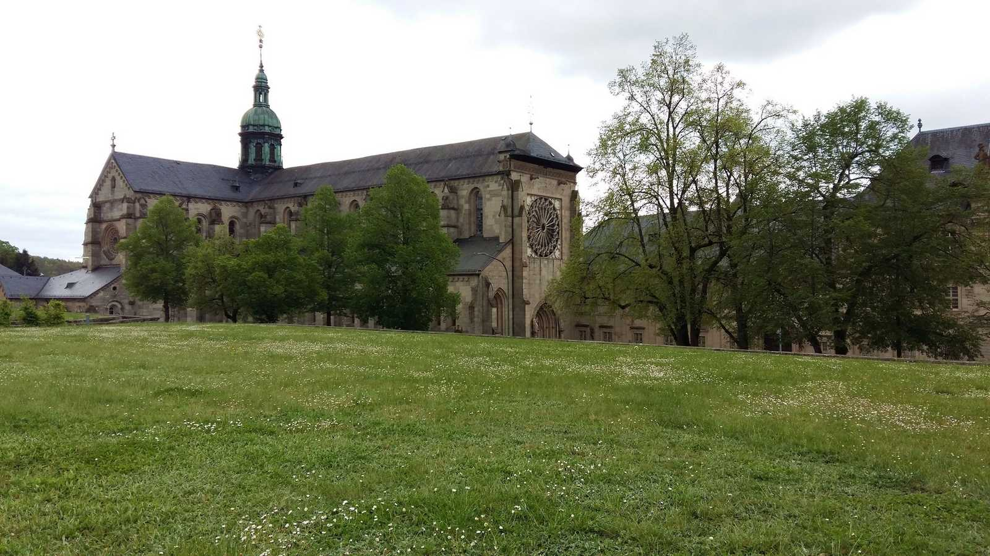
15 Ebrach
Si je suis allé à Ebrach, c’est parce que j’avais lu dans un quelconque dépliant touristique, qu’on pouvait s’y balader dans les arbres « Baumwipfelpfad. »
Pourquoi alors me suis-je arrêté devant ce grand et triste édifice gris ? Peut-être parce qu’il était grand et que j’avais lu au passage : « Kloster. » Ce que j’ai découvert dans l’église de cette abbaye cistercienne, m’a finalement fait oublier ce pourquoi j’étais venu. On peut ne pas aimer le baroque, mais l’intérieur est impressionnant, autant que l’extérieur parait anodin. En temps que musicien, j’ai naturellement été intrigué par la présence de 3 orgues : l’un en tribune et deux autres qui se font face dans le chœur des moines.

Slide 7
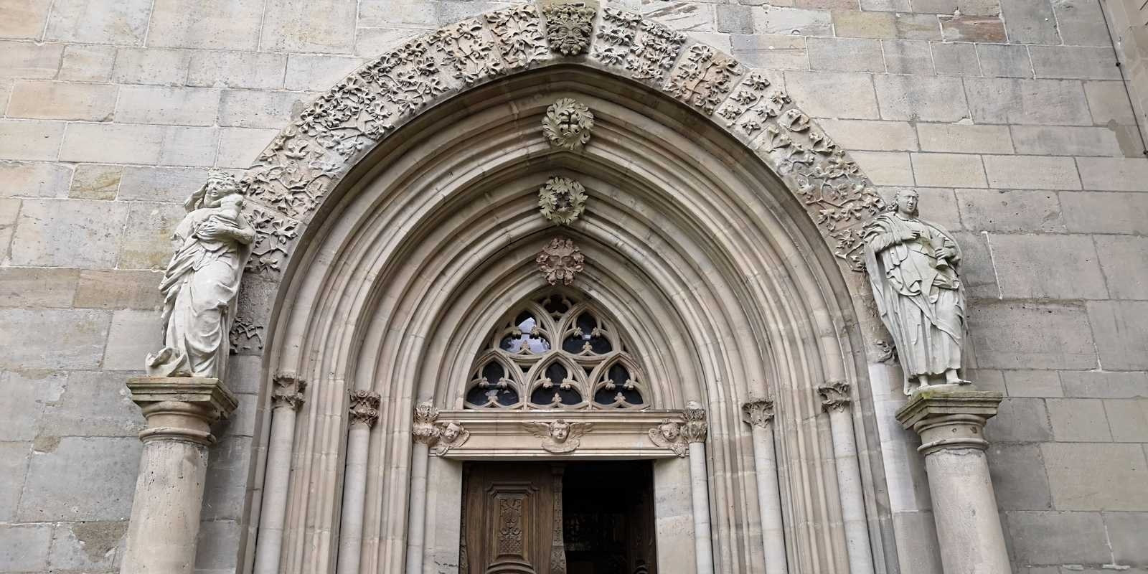

Slide 8
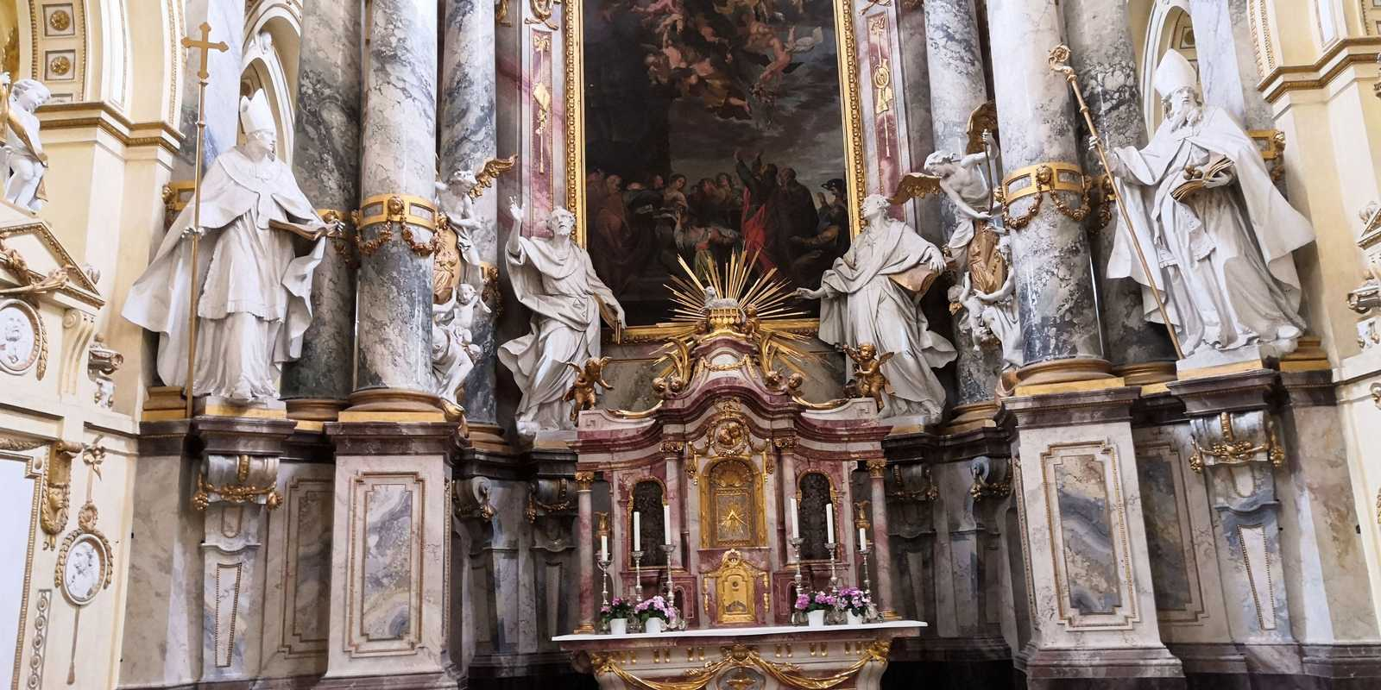

Slide 9
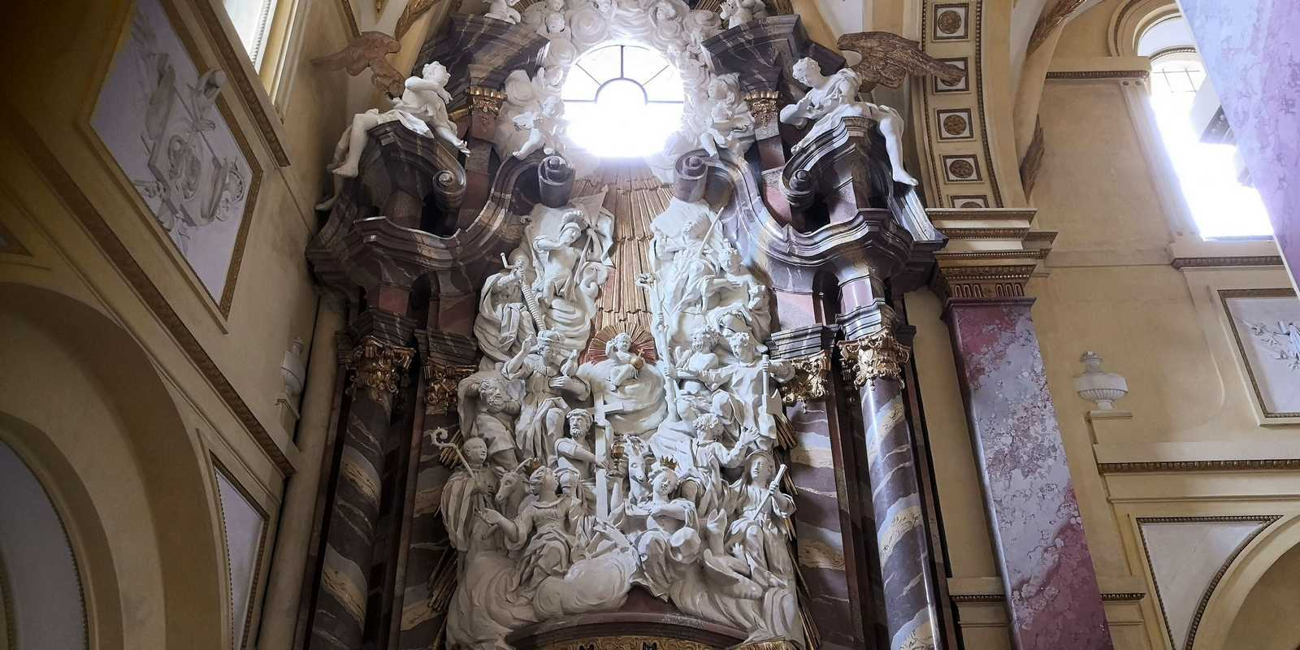

Slide 10
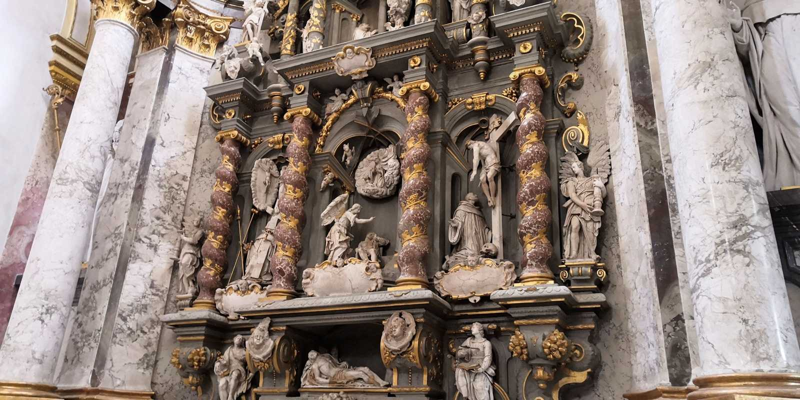

Slide 11
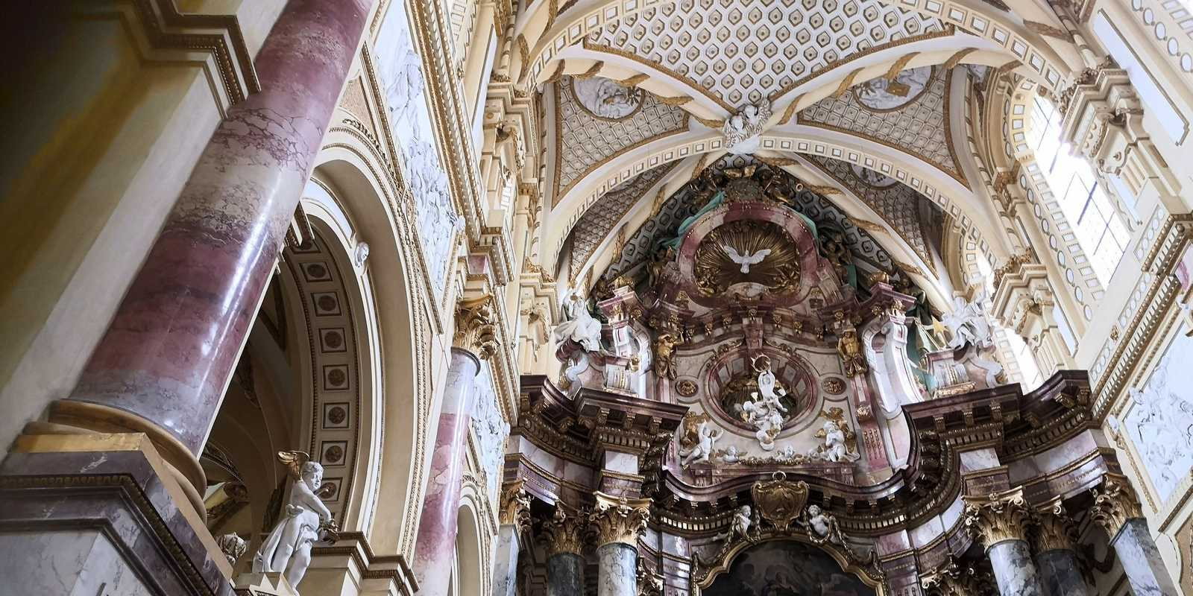

Slide 12
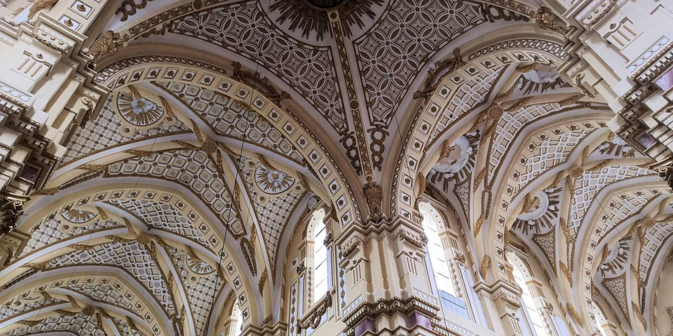

Slide 13
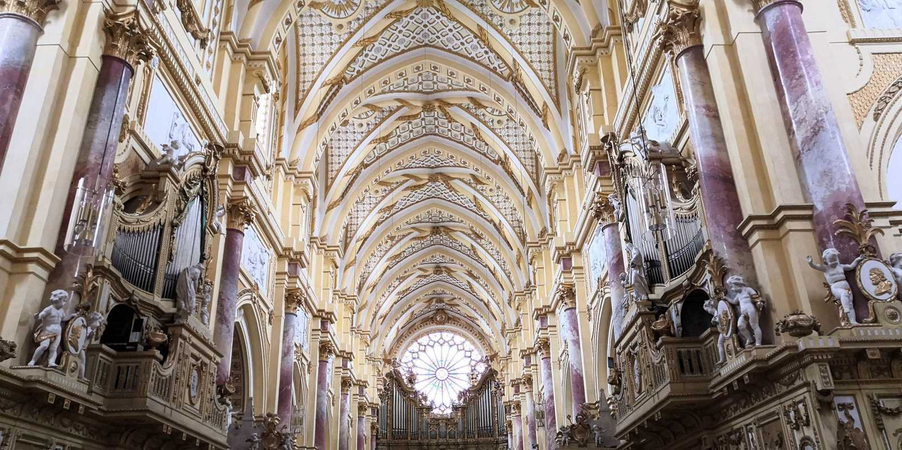

Slide 14
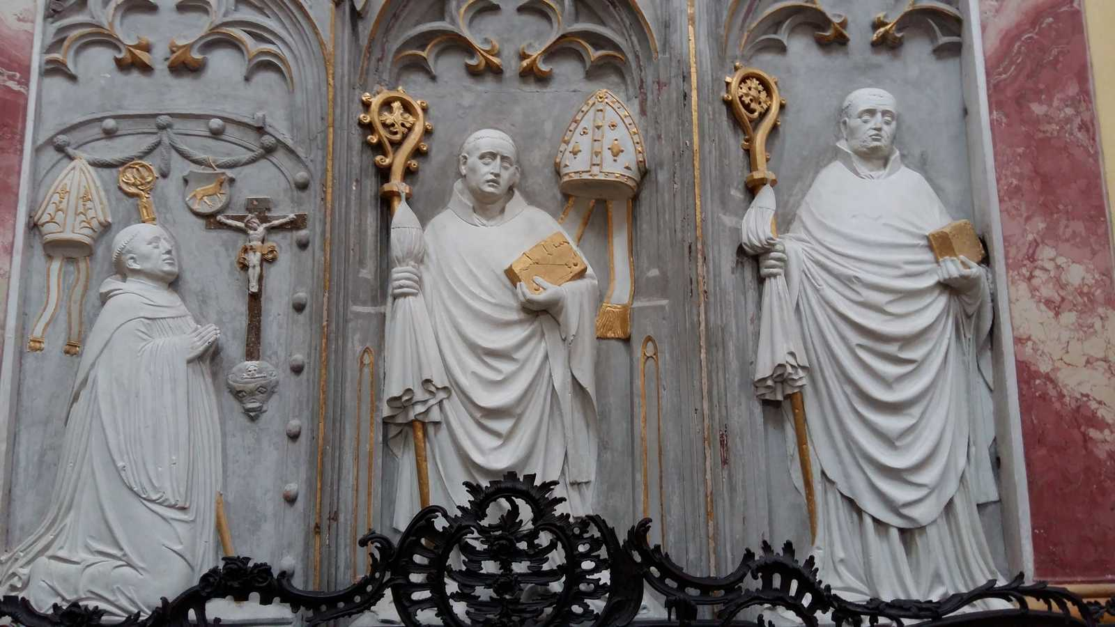

Slide 15
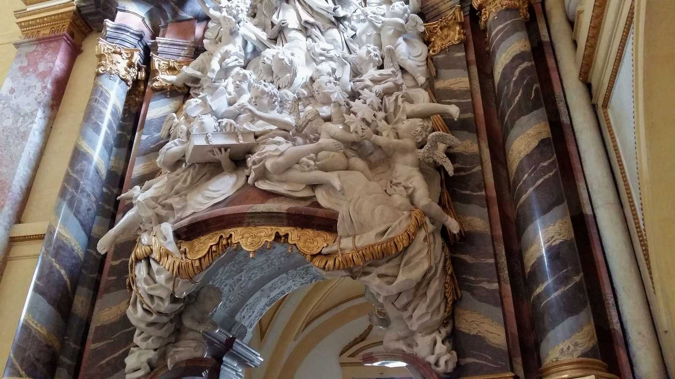

Slide 16
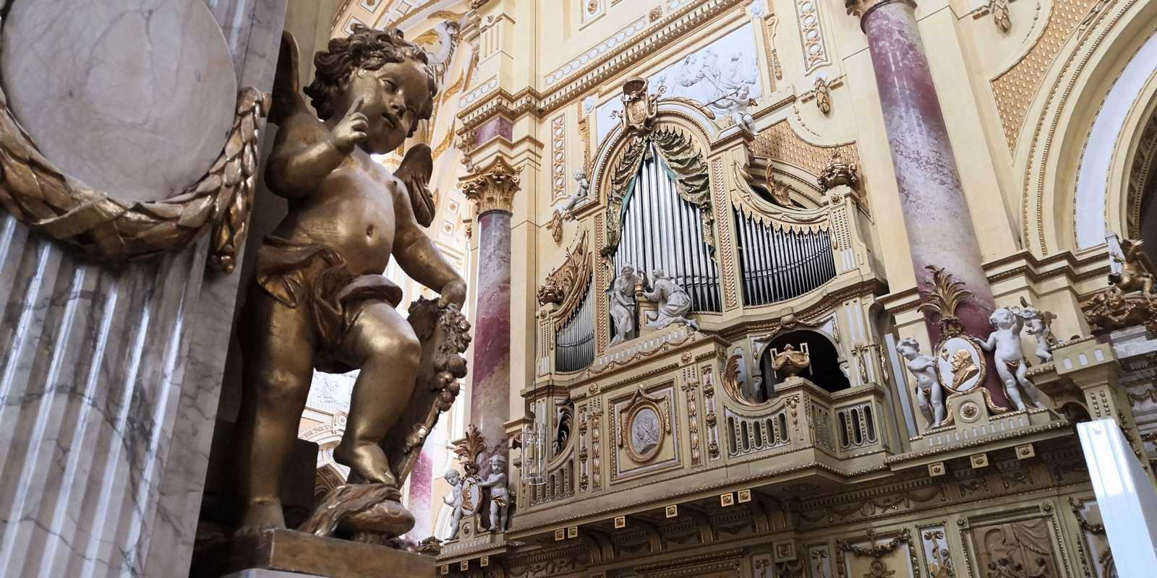

Slide 17
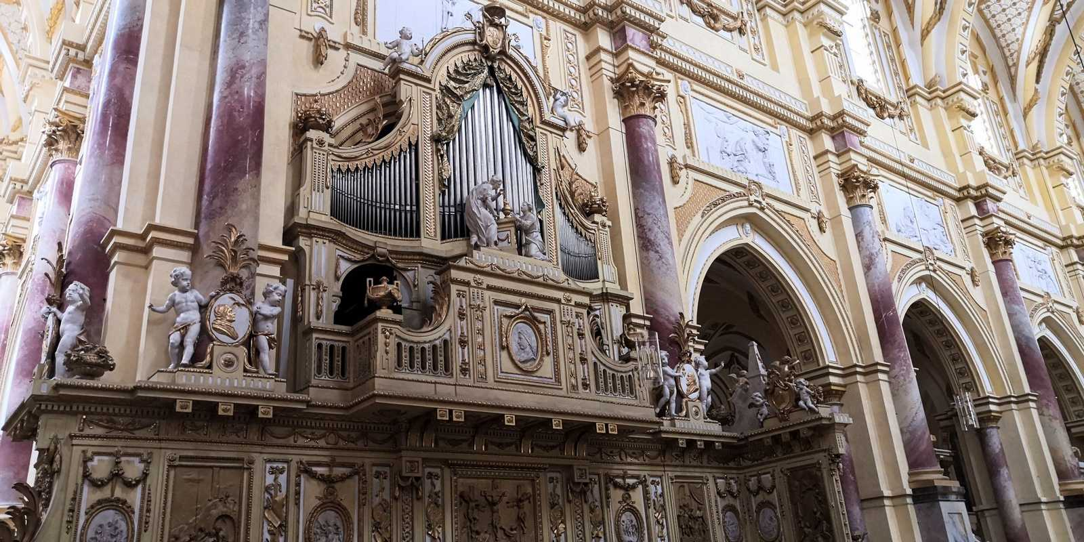

Slide 18
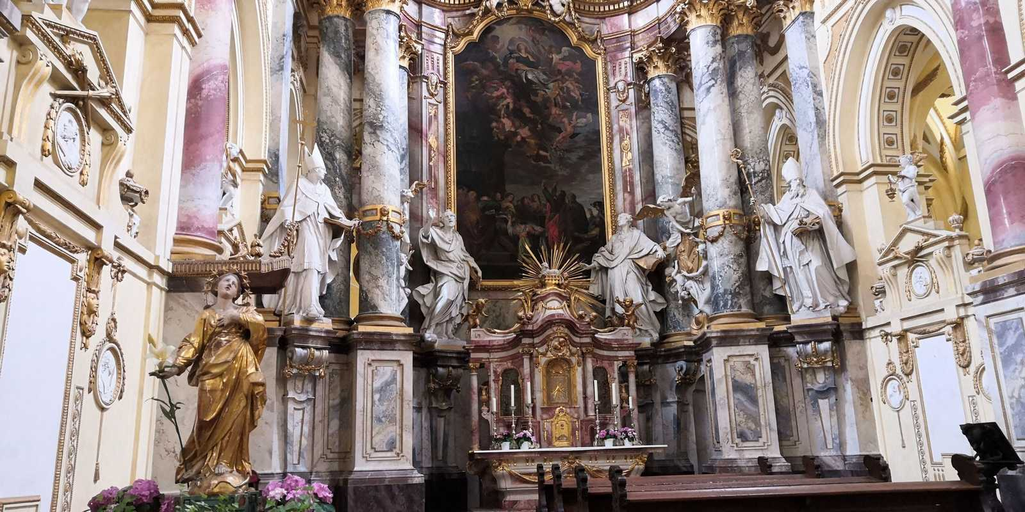

Slide 19
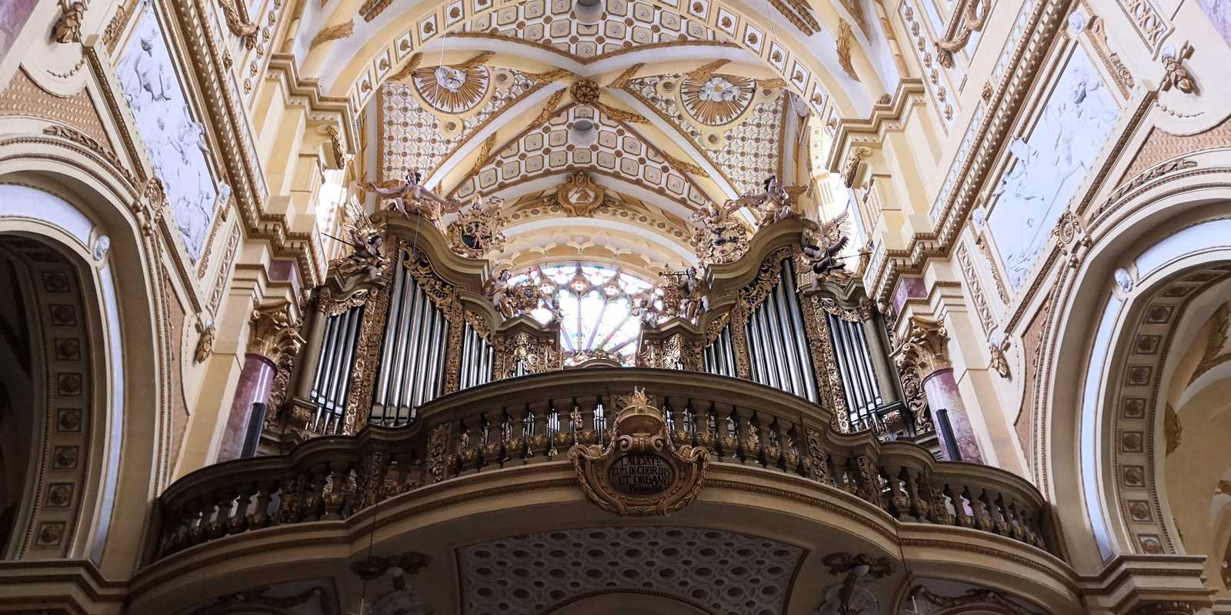

Slide 20
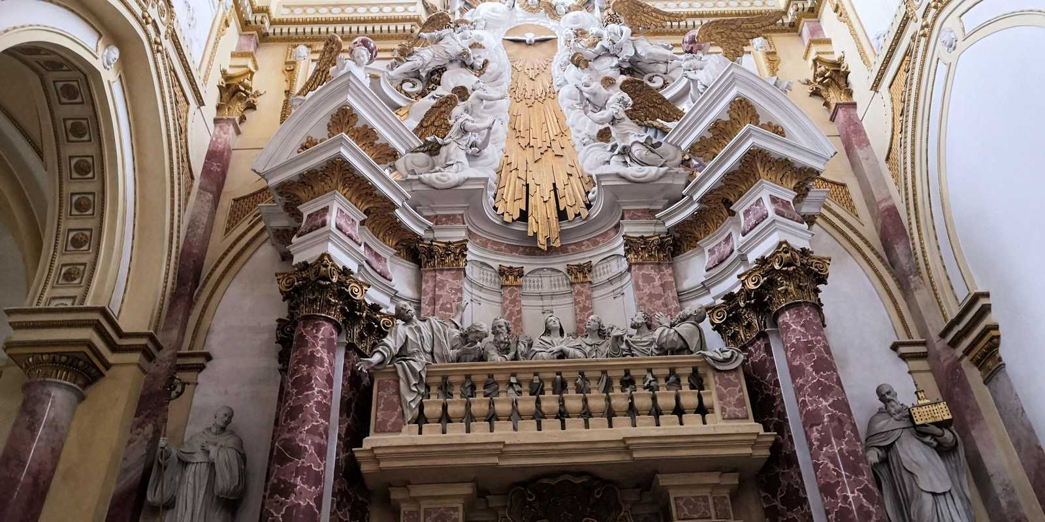

Slide 21
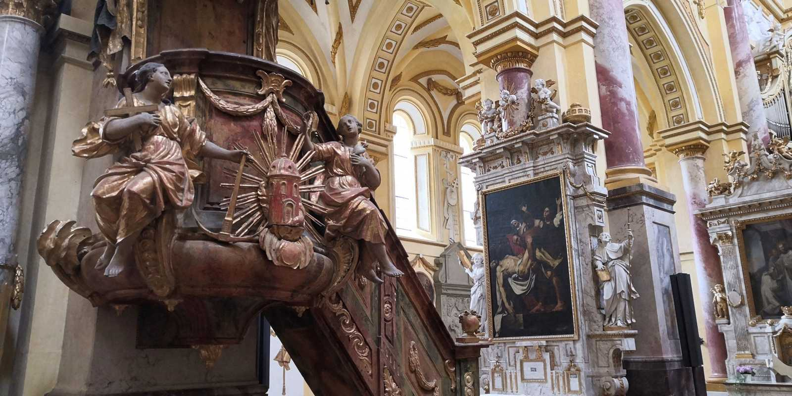

Slide 22
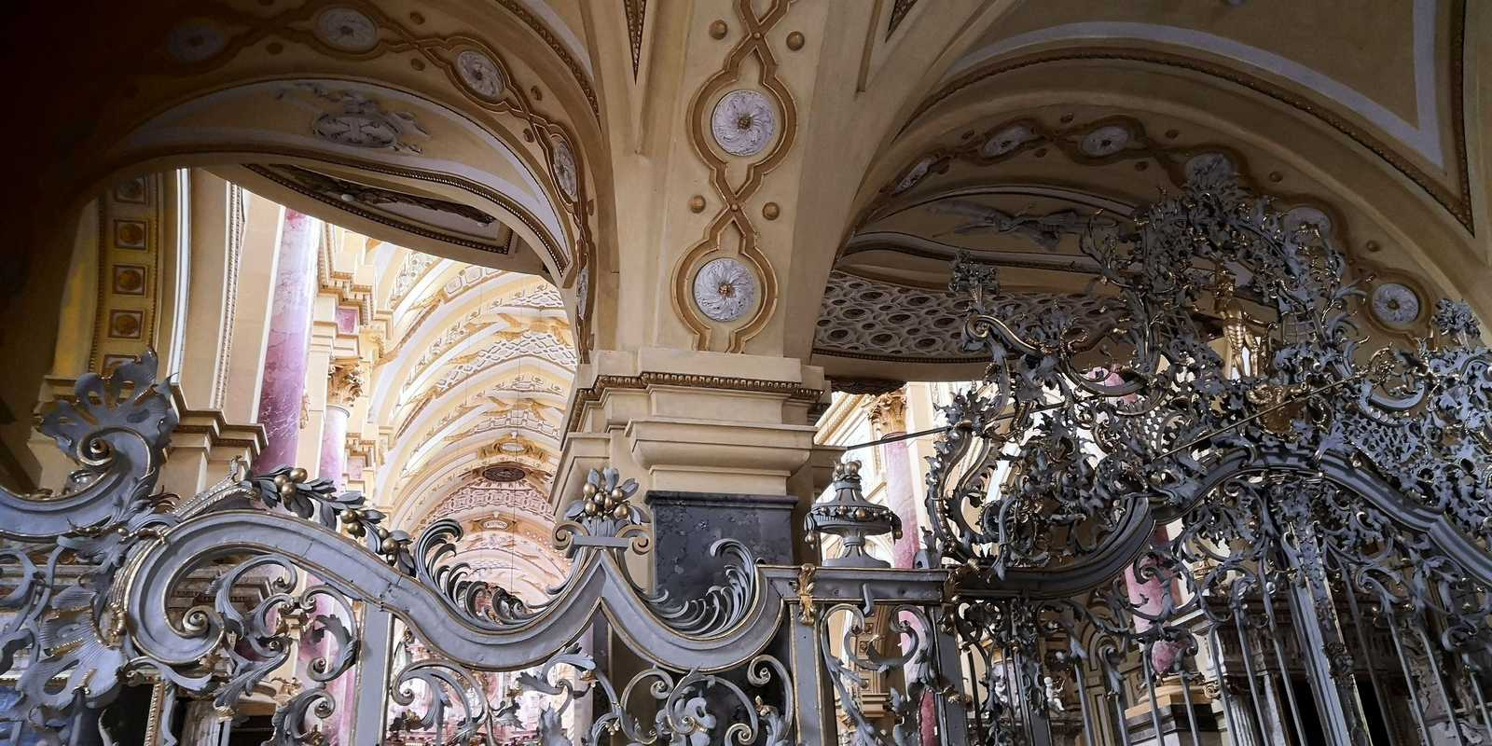

Slide 23
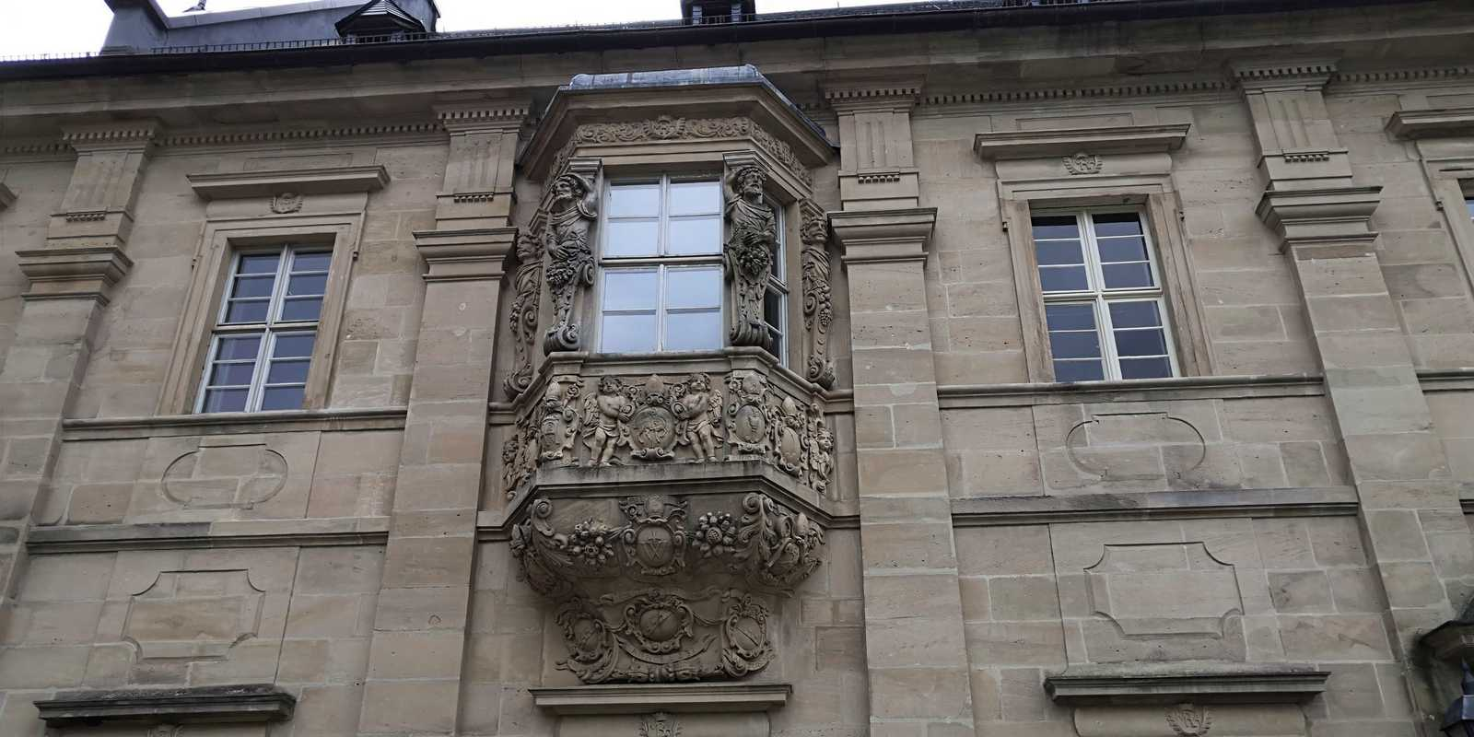

Slide 24
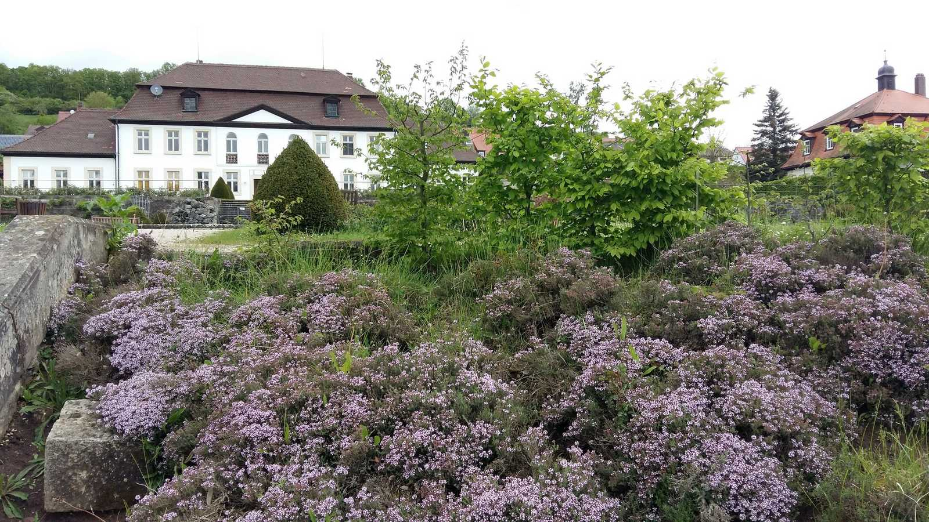

Slide 25
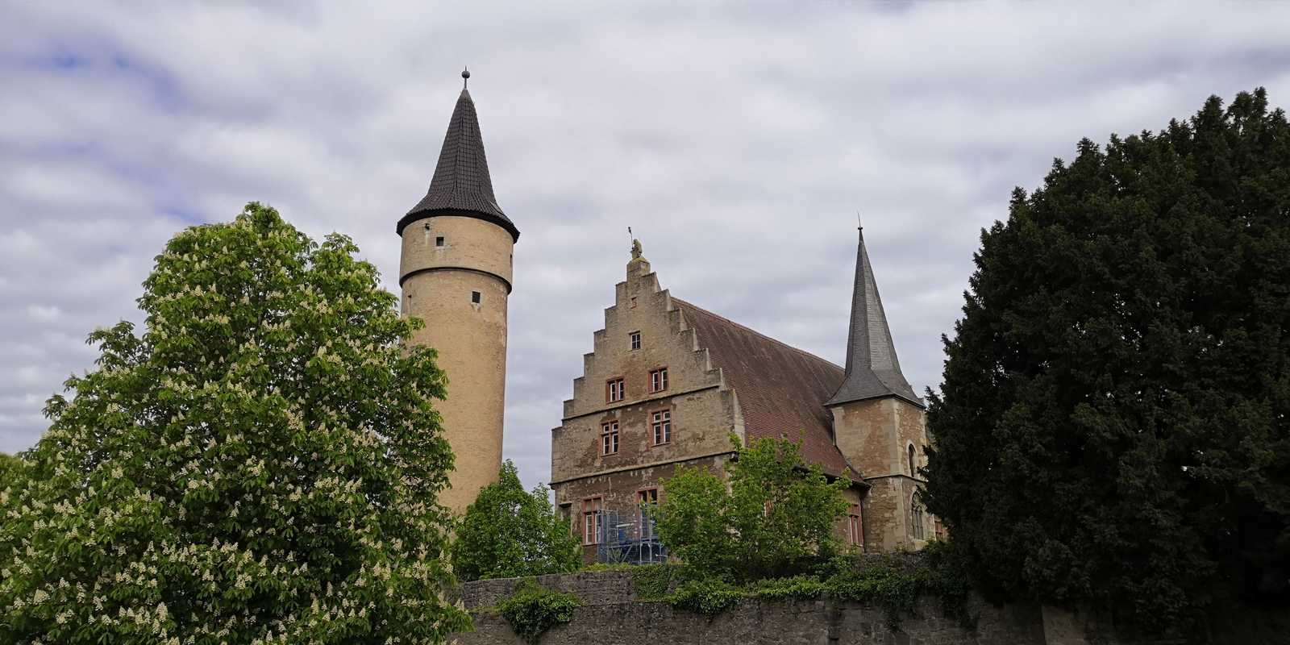
16 Ochesfurth
Voici déjà le temps du retour. Au lieu de prendre par le chemin le plus rapide (l’autoroute), qui n’est pas forcément le plus court, j’ai délibérément fait un détour en suivant la courbe du Main, pour une dernière balade dans Ochesfurth.

Slide 26
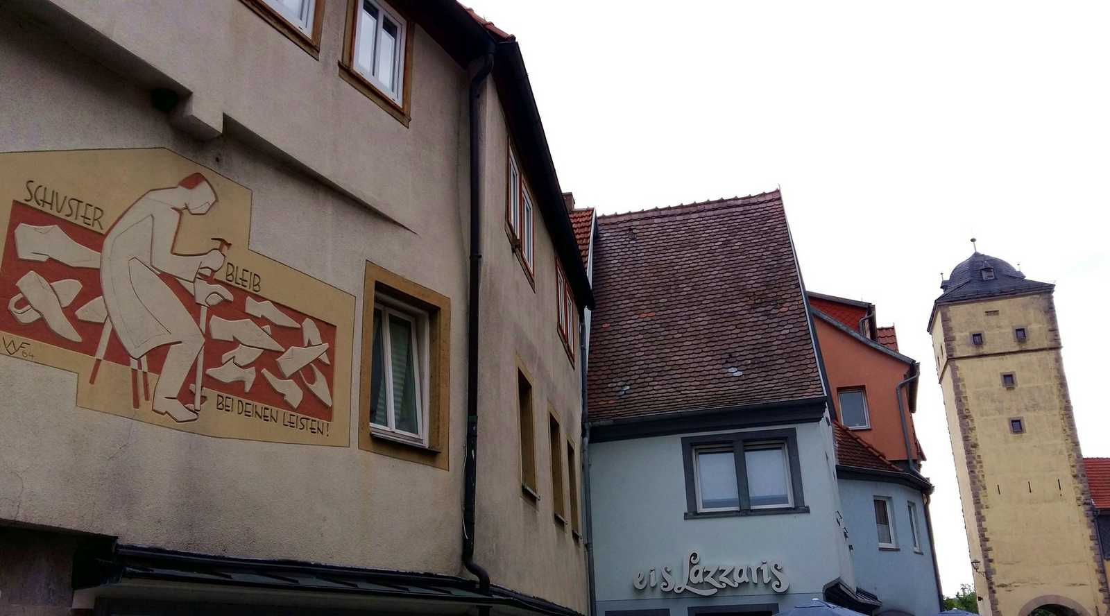

Slide 27
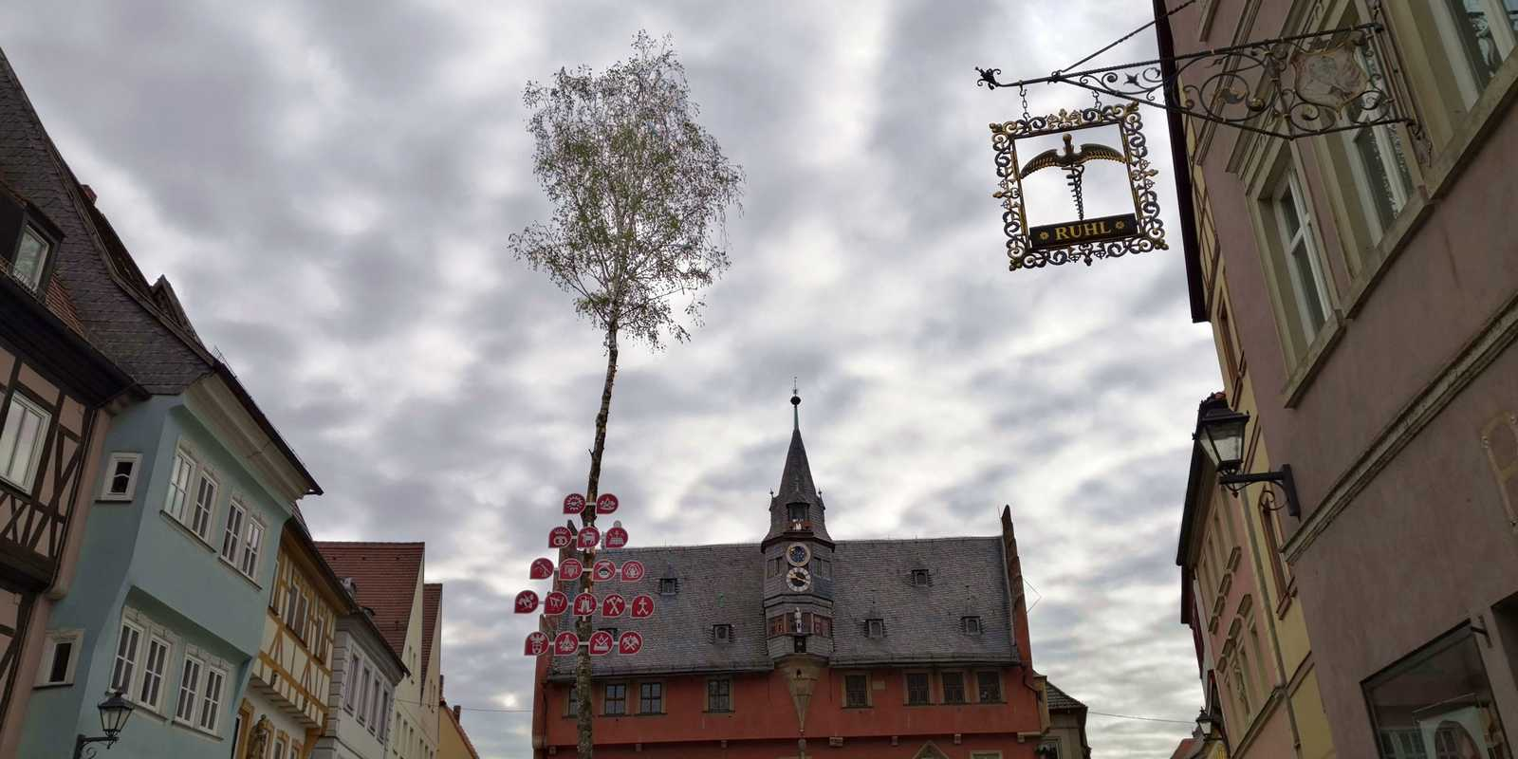

Slide 28
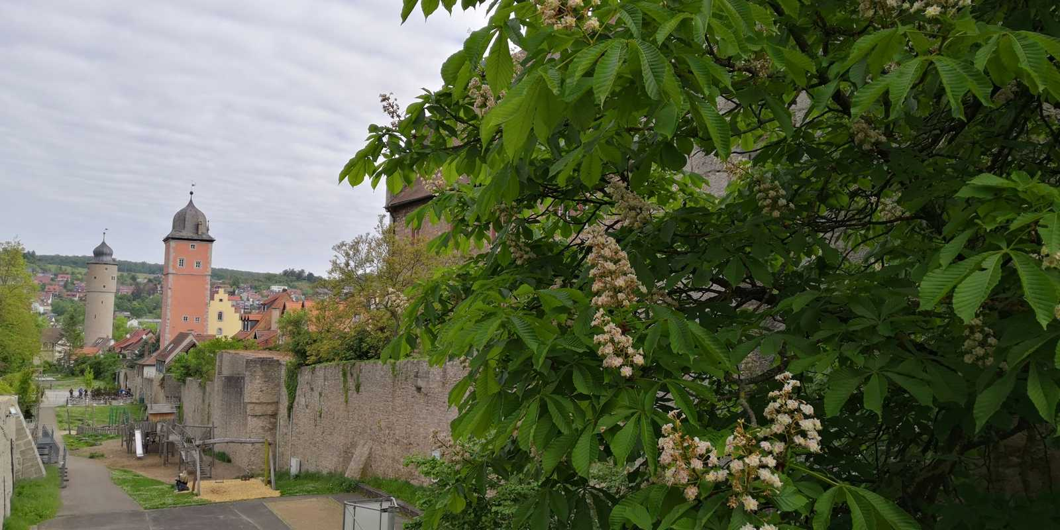

Slide 29
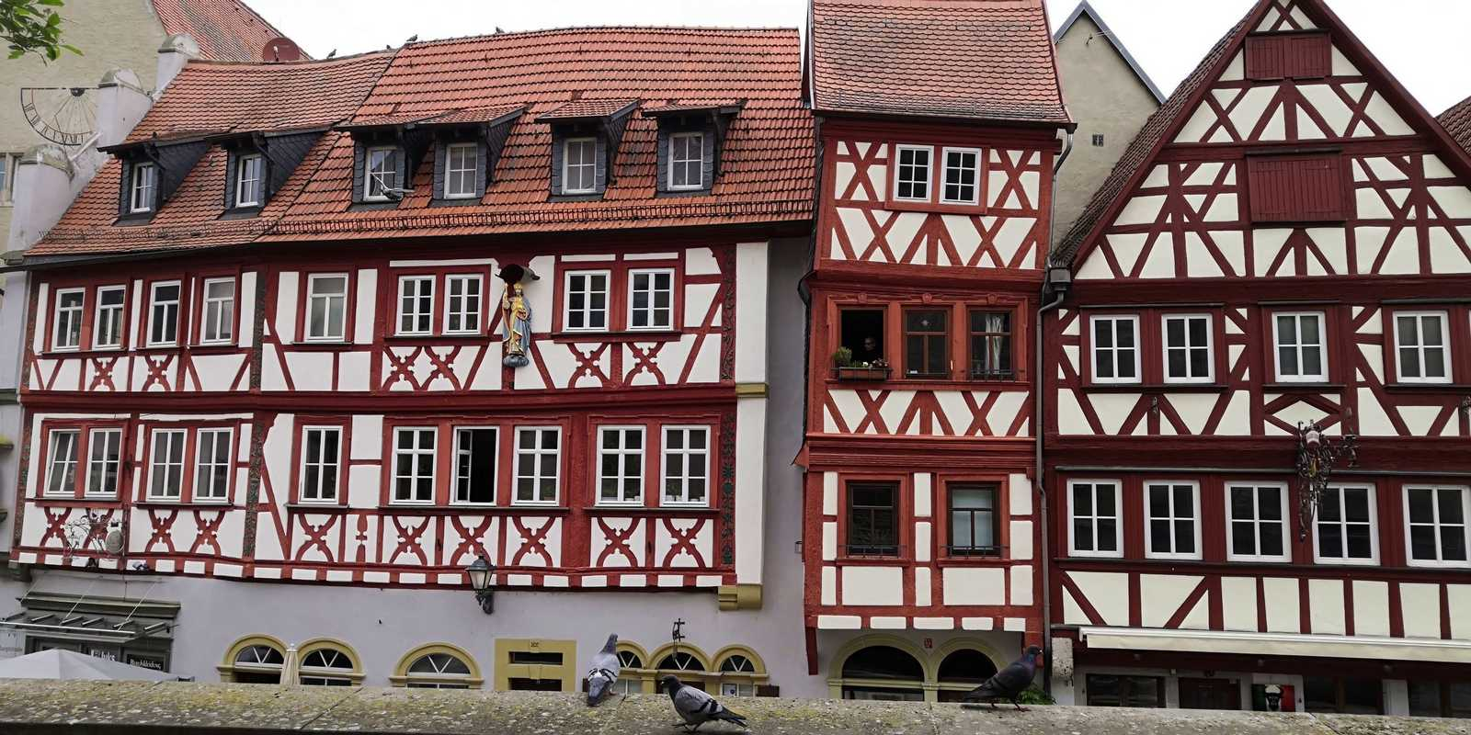

Slide 30
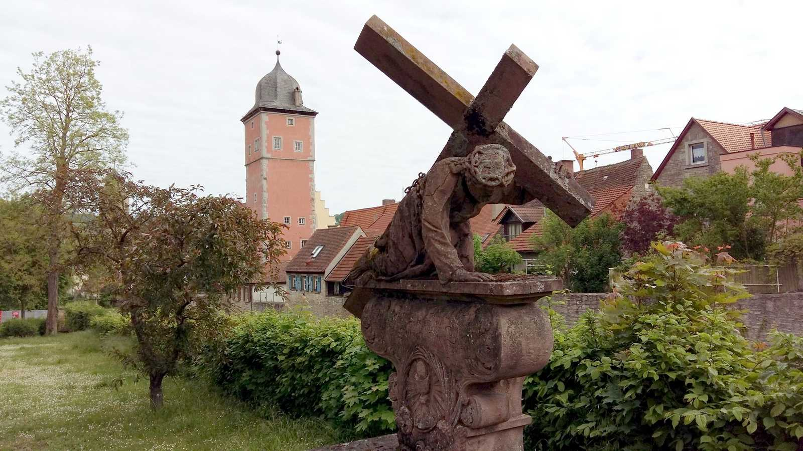

Slide 31
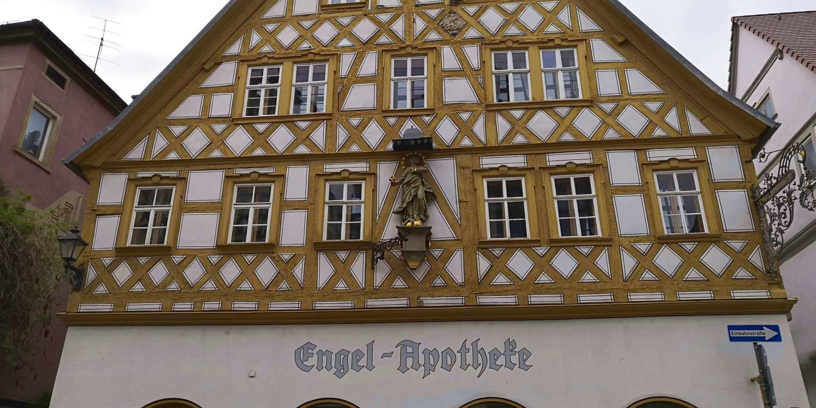

Slide 32
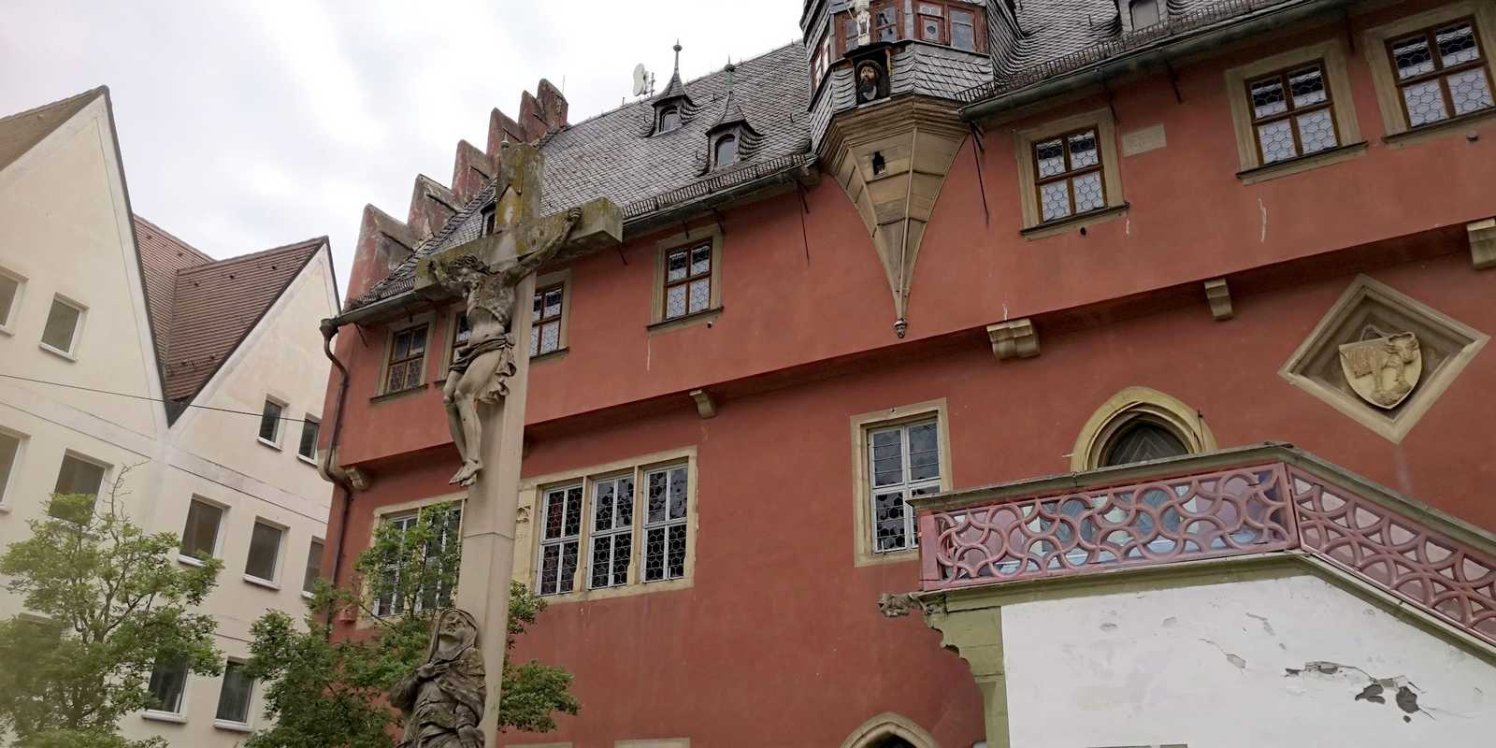

Slide 33
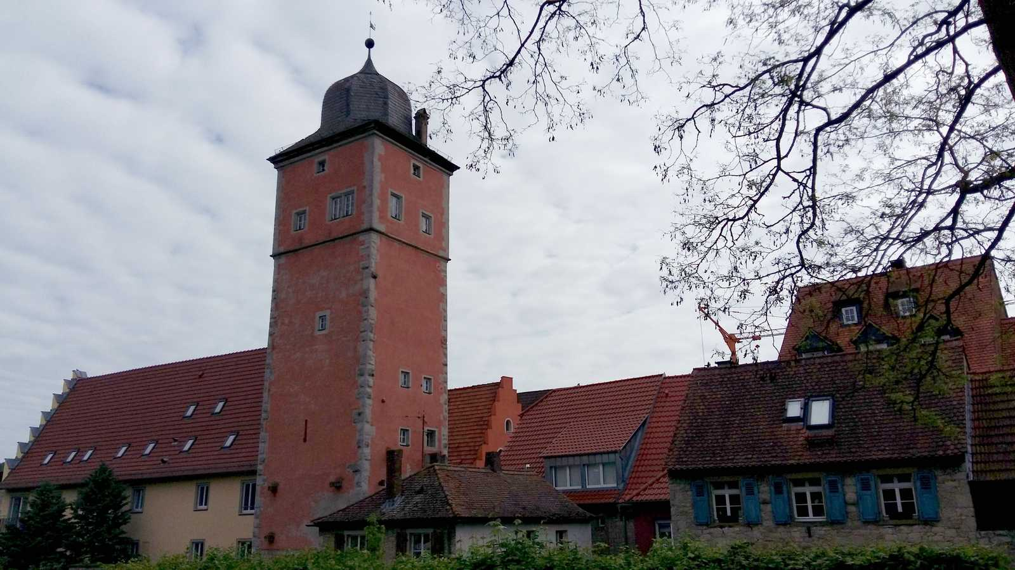

Slide 34
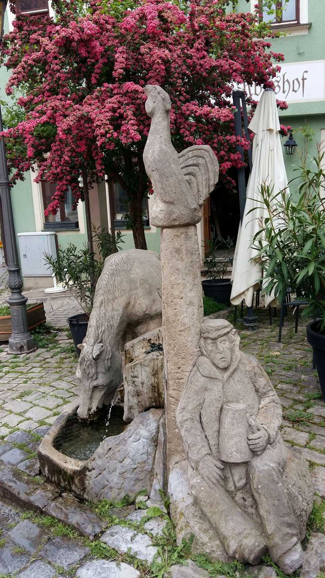

Slide 35
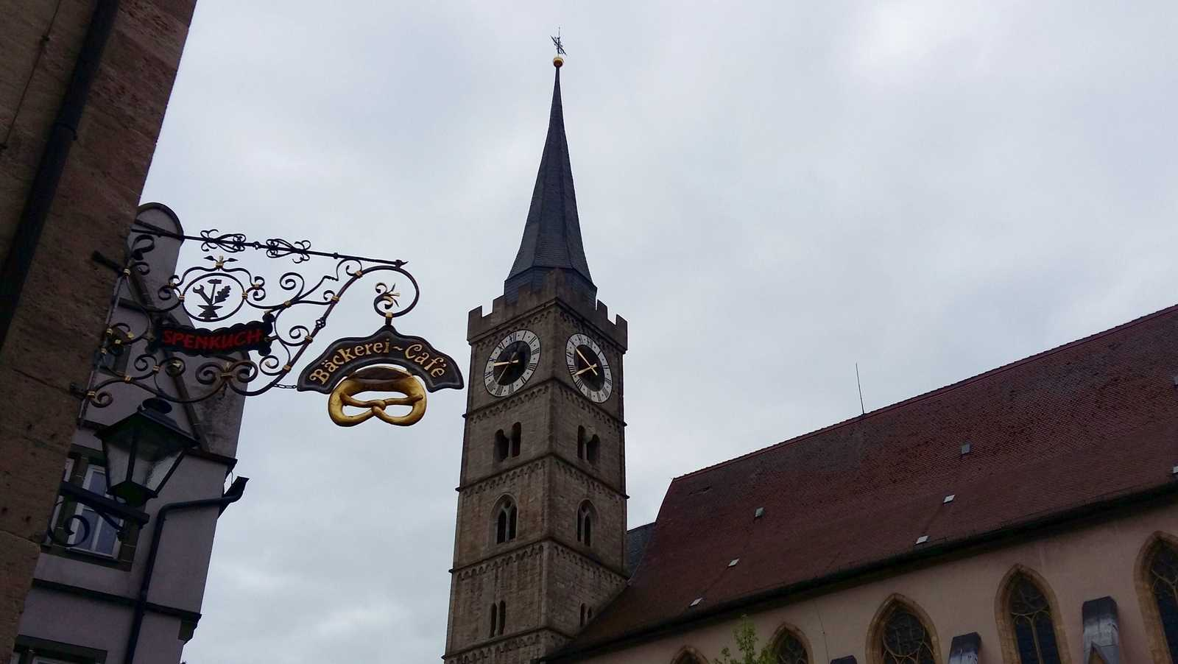

Slide 36
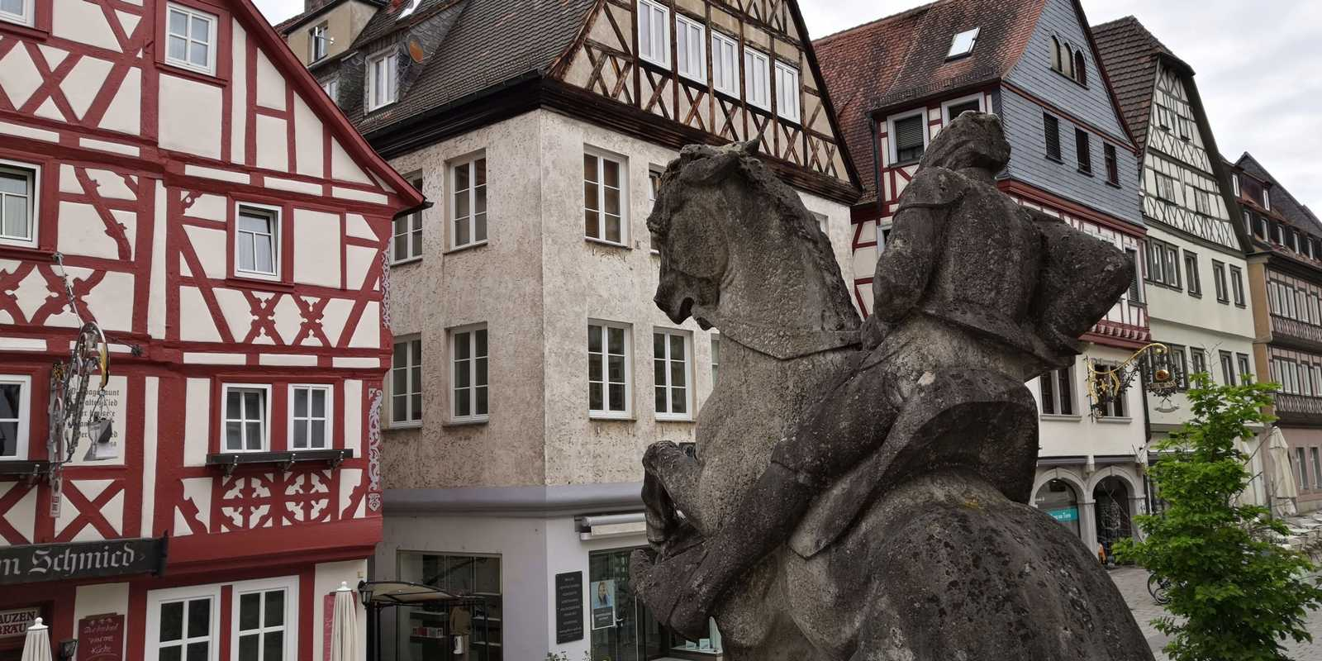

Slide 37
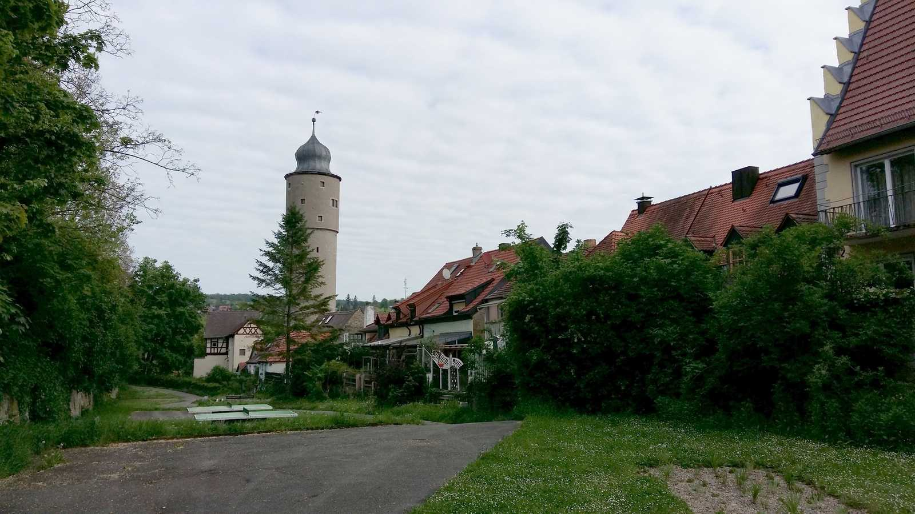

Slide 38
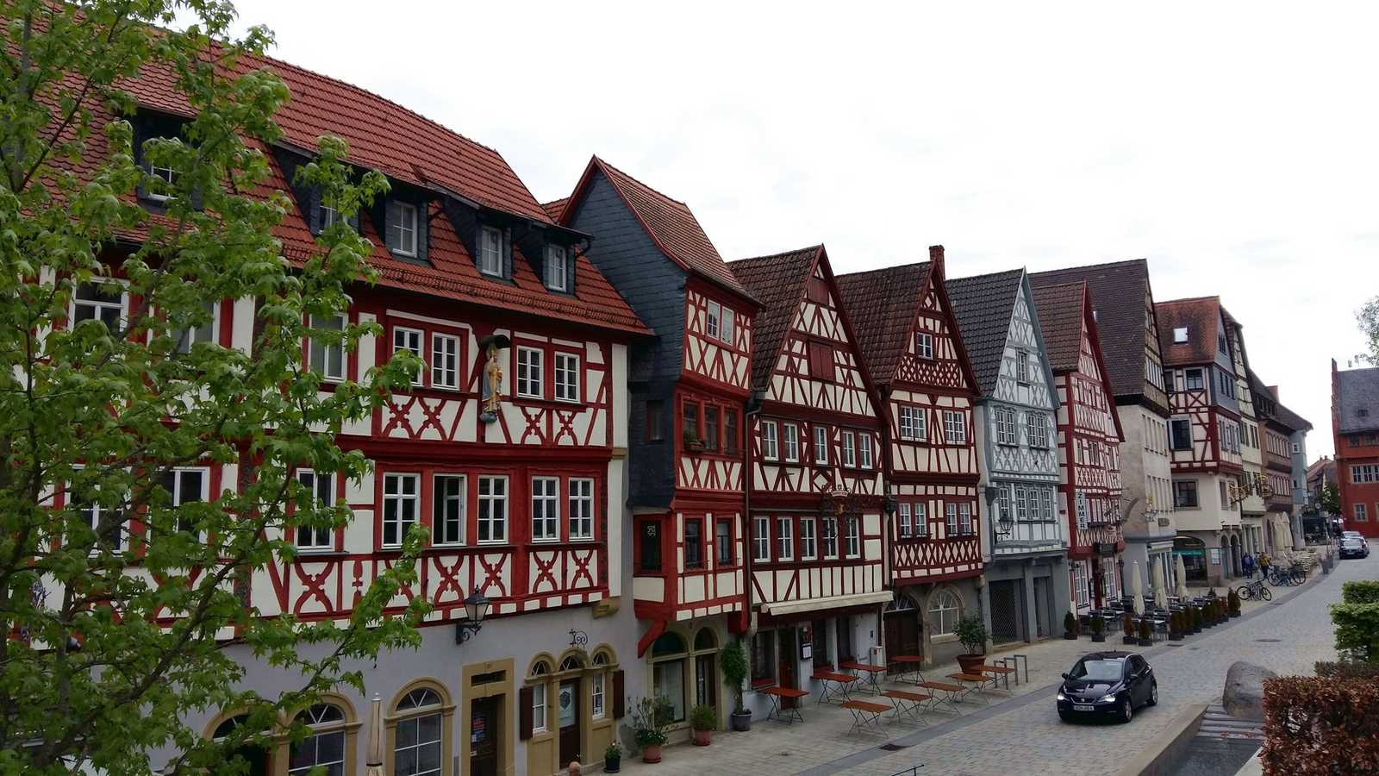

Slide 39
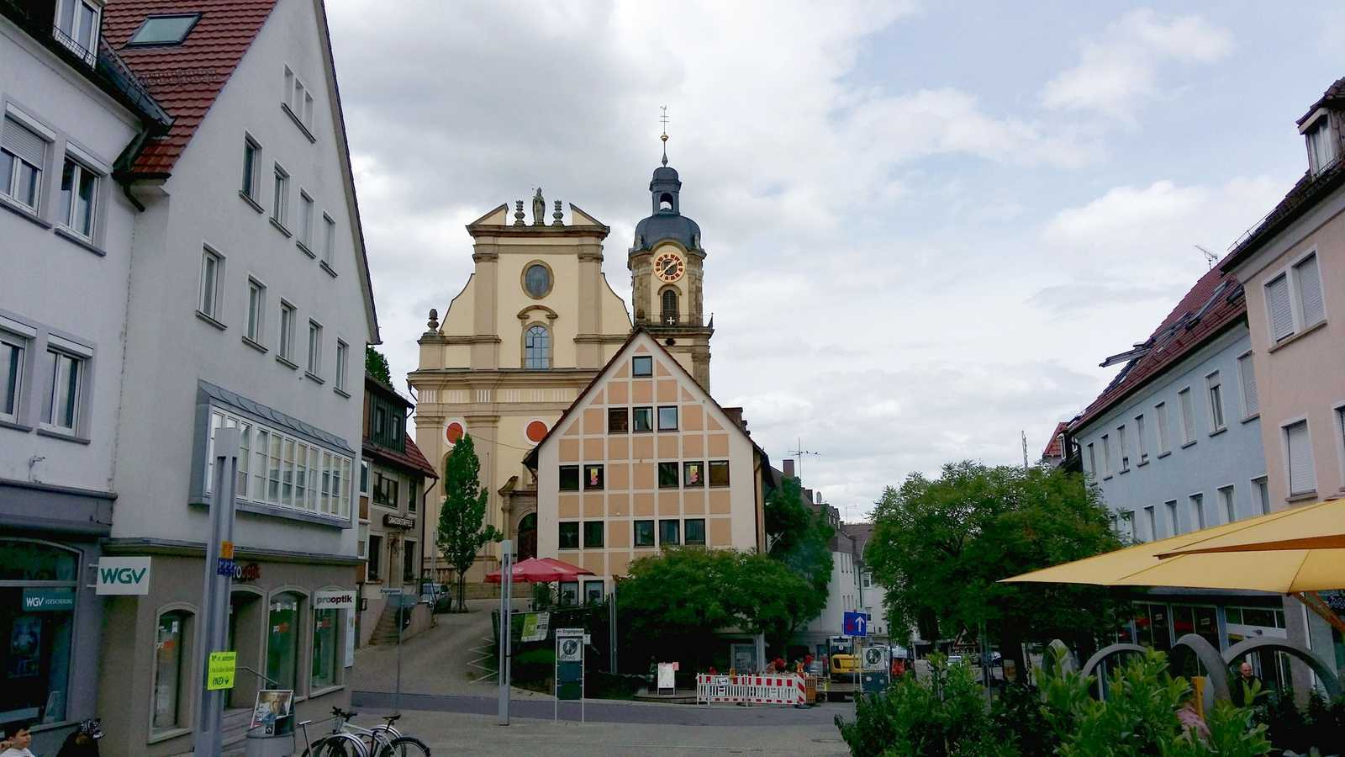
17 Neckarsulm
En rentrant, je pensais déjeuner sur les bords du Neckar, mais je n’ai pas trouvé le Neckar au centre de Neckarsulm. Je me suis contenté de faire un tour au centre-ville. Il n’avait guère plus d’intérêt que l’église où je ne me suis pas attardé, vu qu’on y préparait la célébration d’un mariage.
Voilà ! C’est tout ! C’est fini pour cette escapade en Franconie.

Slide 40
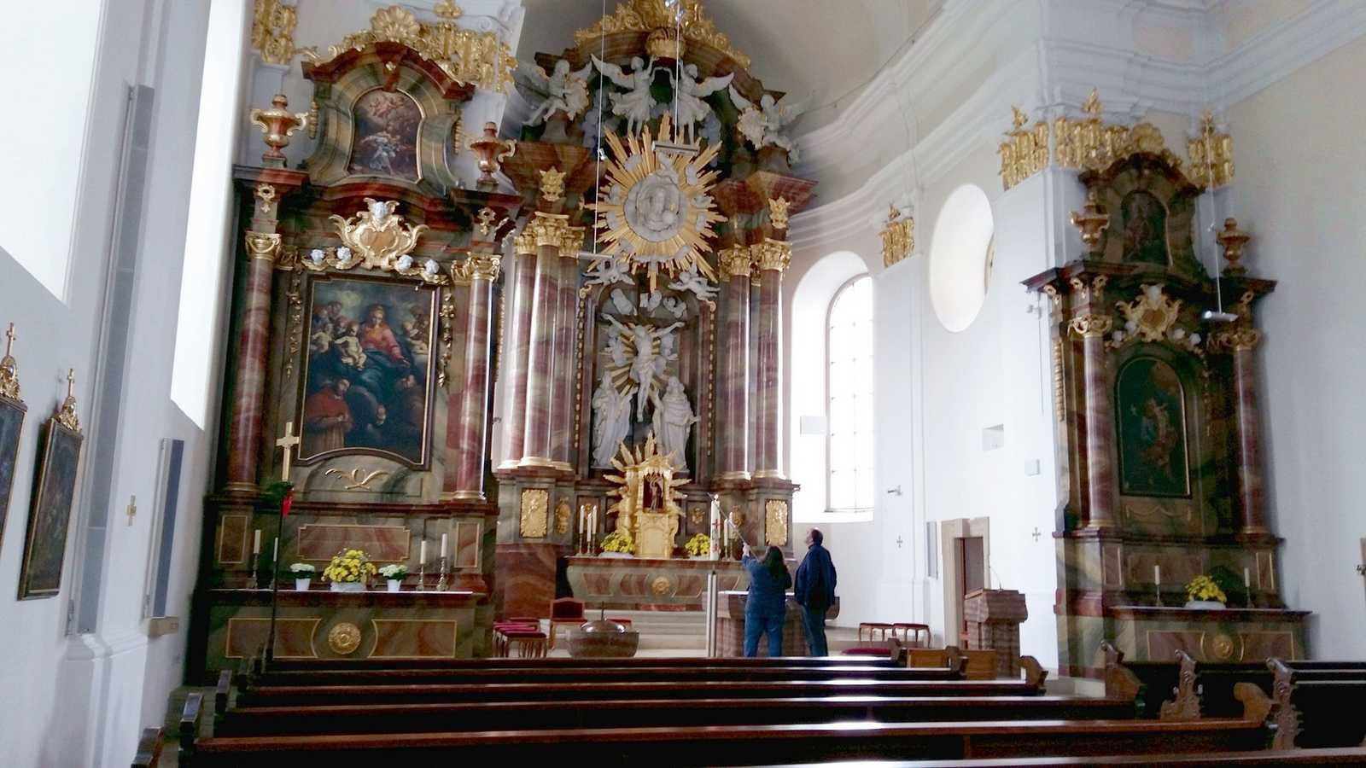

Slide 41
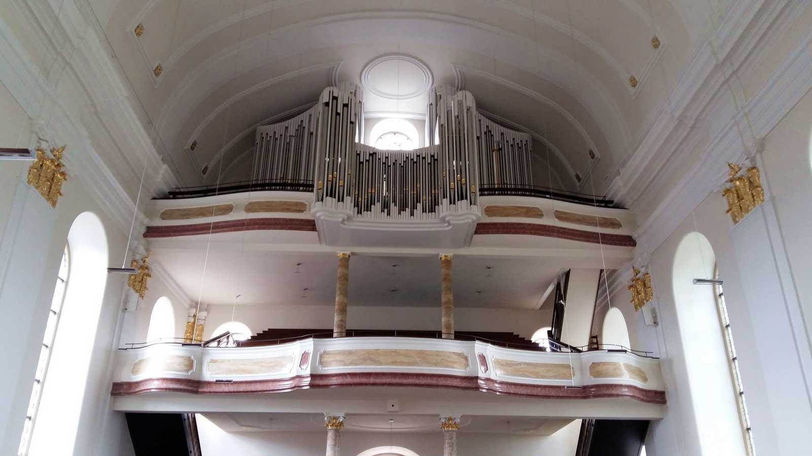

Slide 42
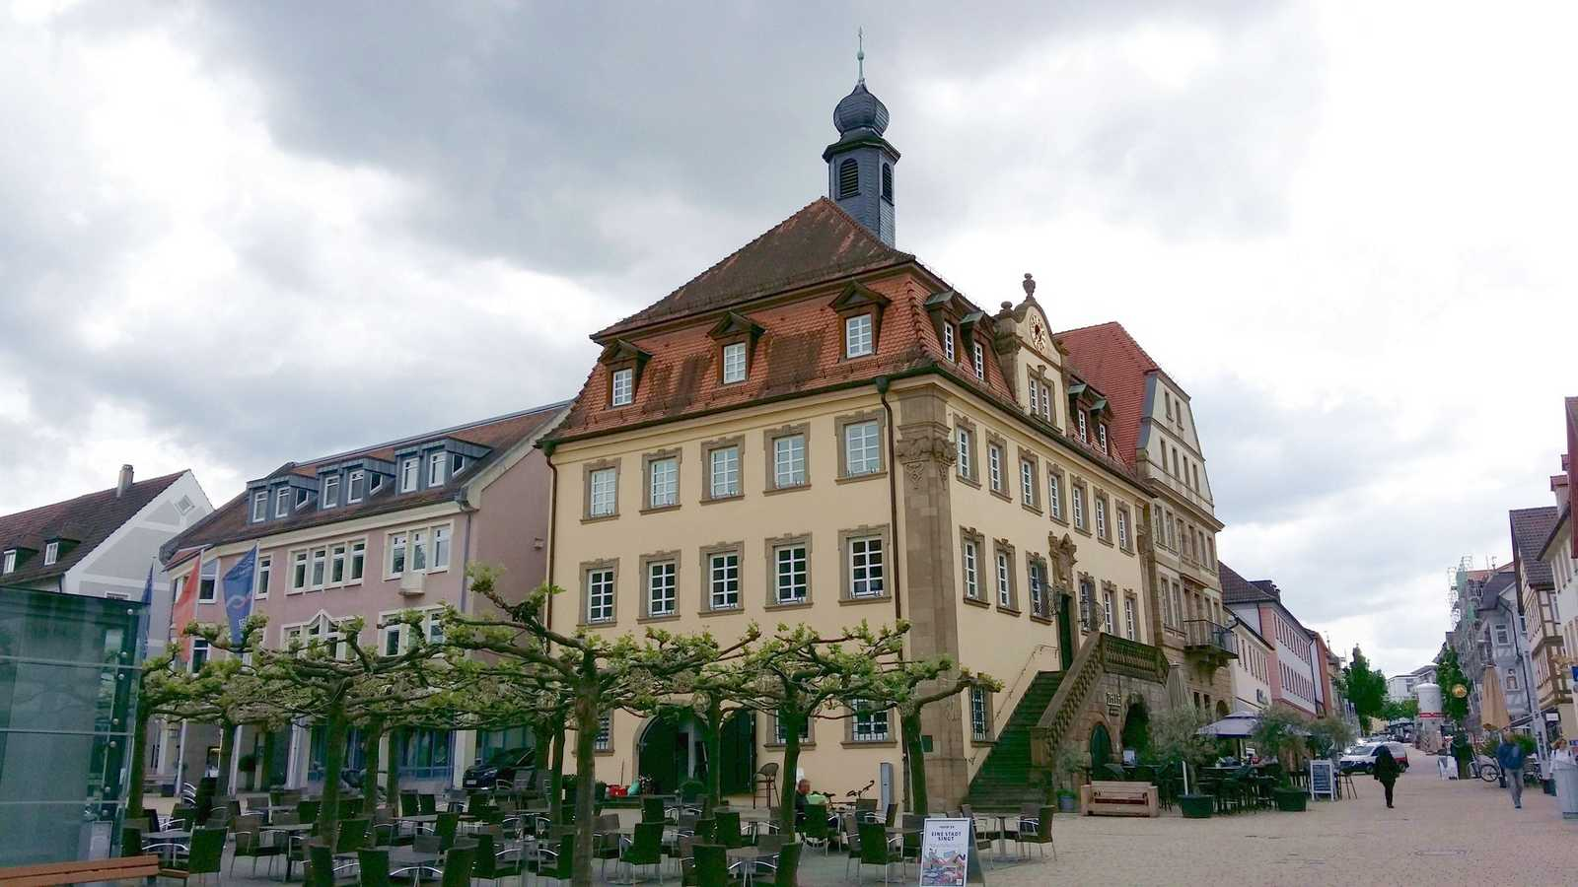

Slide 43







2094
Keys of Moon
Towards New Horizons
19.05.2024
Création
Internet

